Slide 1



Information Technology Video Developer Network
http://itvdn.com
TypeScript Fundamentals
Информационный видеосервис для разработчиков программного обеспечения
Generics

Slide 2





TypeScript Fundamentals
Introduction
Охрименко Дмитрий
MCT
_okhrimenko
dmitriy.okhrimenko
https://goo.gl/eeTdMv
MCID: 9210561
ITVDN
Information Technology Video Developer Network http://itvdn.com

Slide 3

TypeScript Fundamentals
Тема урока
Generics
ITVDN
Information Technology Video Developer Network http://itvdn.com

Slide 4
TypeScript Fundamentals
План урока
Методы ECMAScript 5 для работы с массивами
Цикл for of
Generic или обобщенные типы
Использование ограничений в обобщенных типах
[Symbol.Iterator]
Генераторы
ITVDN
Information Technology Video Developer Network http://itvdn.com

Slide 5
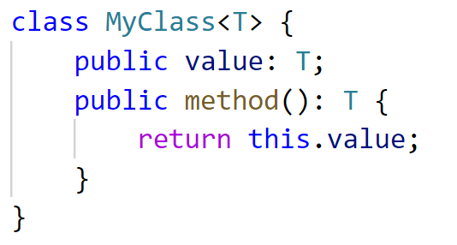
TypeScript Fundamentals
Generics
Generic (обобщенный тип или шаблон) – специальный тип данных, который позволяет создавать компоненты не привязываясь к конкретному типу данных, а указывать этот тип данных во время создания компонента.
T – Type Variable
ITVDN
Information Technology Video Developer Network http://itvdn.com

Slide 6
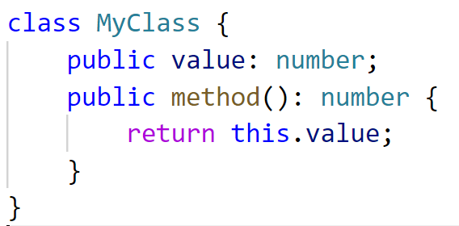
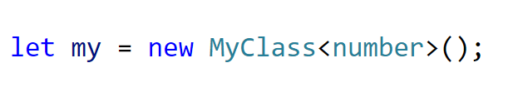
TypeScript Fundamentals
Generics
ITVDN
Information Technology Video Developer Network http://itvdn.com

Slide 7

TypeScript Fundamentals
Спасибо за внимание! До новых встреч!
Охрименко Дмитрий
MCT
MCID: 9210561
ITVDN
Information Technology Video Developer Network http://itvdn.com

Slide 8
Информационный видеосервис для разработчиков программного обеспечения
ITVDN
Information Technology Video Developer Network http://itvdn.com

